Slide 1
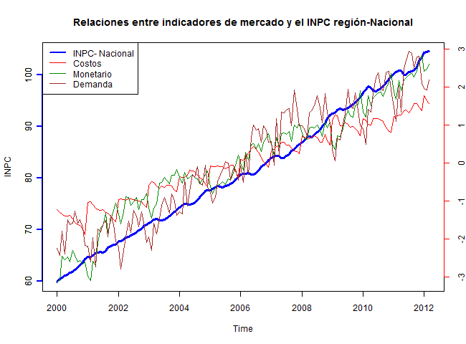
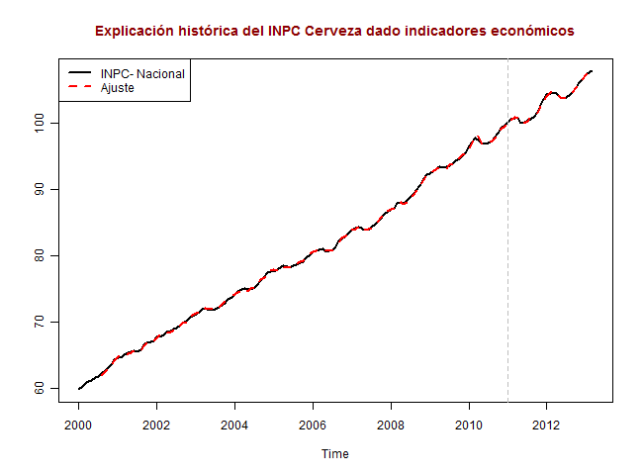
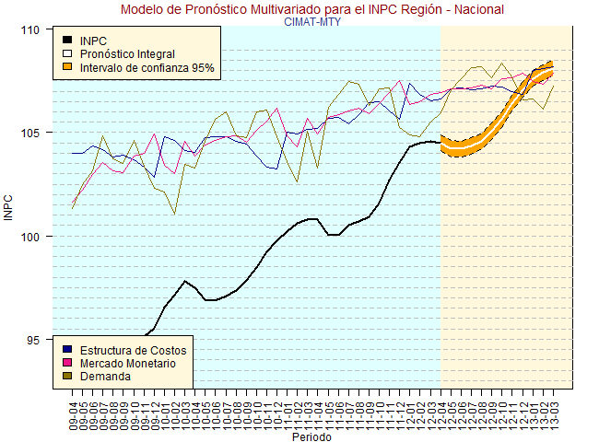
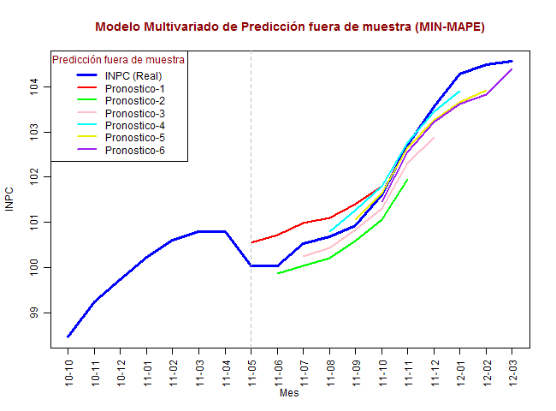
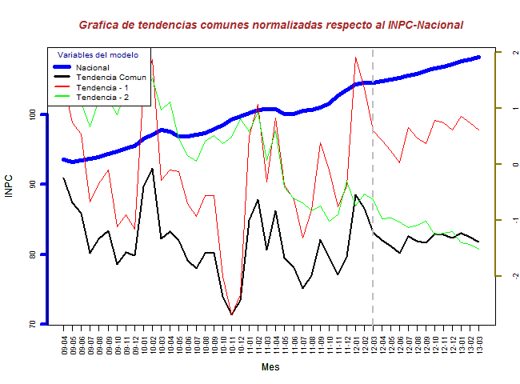
Procedure
Se generan los índices de predicción en función de la teoría económica
Se construyen las dinámicas explicativas
Se revisa la naturaleza estocástica con fines predictivos
Se conjuntan los diversos modelos generando un pronóstico integral
Se pronostican diversos periodos de tiempo fuera de muestra

Slide 2
Procedure
Se generan los índices de predicción en función de la teoría económica
Se construyen las dinámicas explicativas
Se revisa la naturaleza estocástica con fines predictivos
Se calculan los intervalos de predicción vía Boostrap
Se pronostica vía
El modelo PLS VAR

